Slide 1

HappyHouse
꿈 여행의 테마
SSAFY 6기
부울경 4반 11조
박영찬
조현아

Slide 2


팀 원
역할 소개
박영찬
조현아
01_ 마이페이지 회원정보 수정, 탈퇴
01_ 로그인 로그아웃 회원 등록
02_ 마이페이지 찜 모아 보기
02_ 게시판 프레임
03_선택 지역의 매매정보 확인
03_ 관리자 회원 관리
04_지도를 활용한 매물의 위치와 상세 정보 확인
04_ 비밀번호 찾기
05_공지사항 게시판
05_ Qna게시판

Slide 3
목차

Slide 4
목차
기획 배경 및 목표
추진 계획
시장분석
개발 환경 및 전체 시스템 구조도
개발 결과
화면 흐름도
기대효과
적용한 패턴과 핵심 알고리즘
개발 후기
< Happy House >

Slide 5
기획 배경 및 목표

Slide 6



기획 배경 및 목표
관심지역 정보 관리
QnA, 공지사항 게시판
서로 다른 여러 개의 테이블을 활용한 데이터 조작과
사용자 편의를 위한 기능제공
사용자의 권한에 따라
게시판 기능을 상이하게 제공
< Happy House >

Slide 7
추진 계획

Slide 8
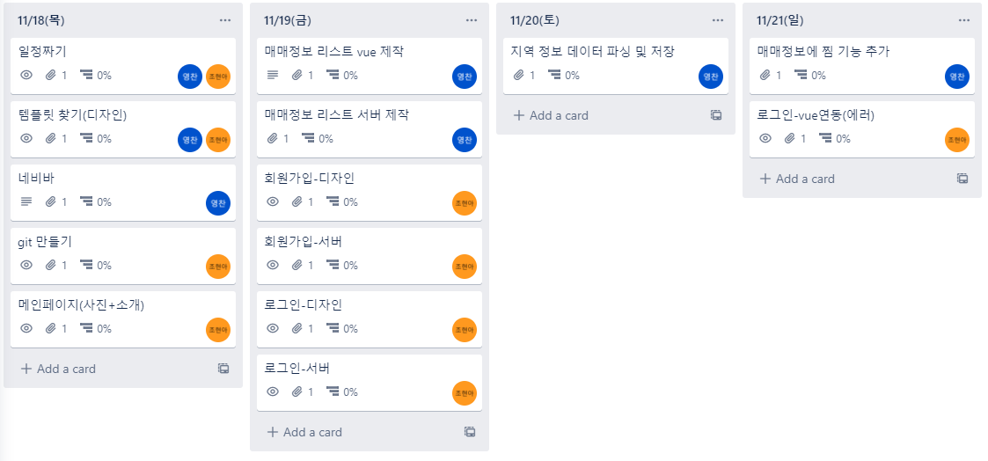
추진 계획
< Happy House >

Slide 9
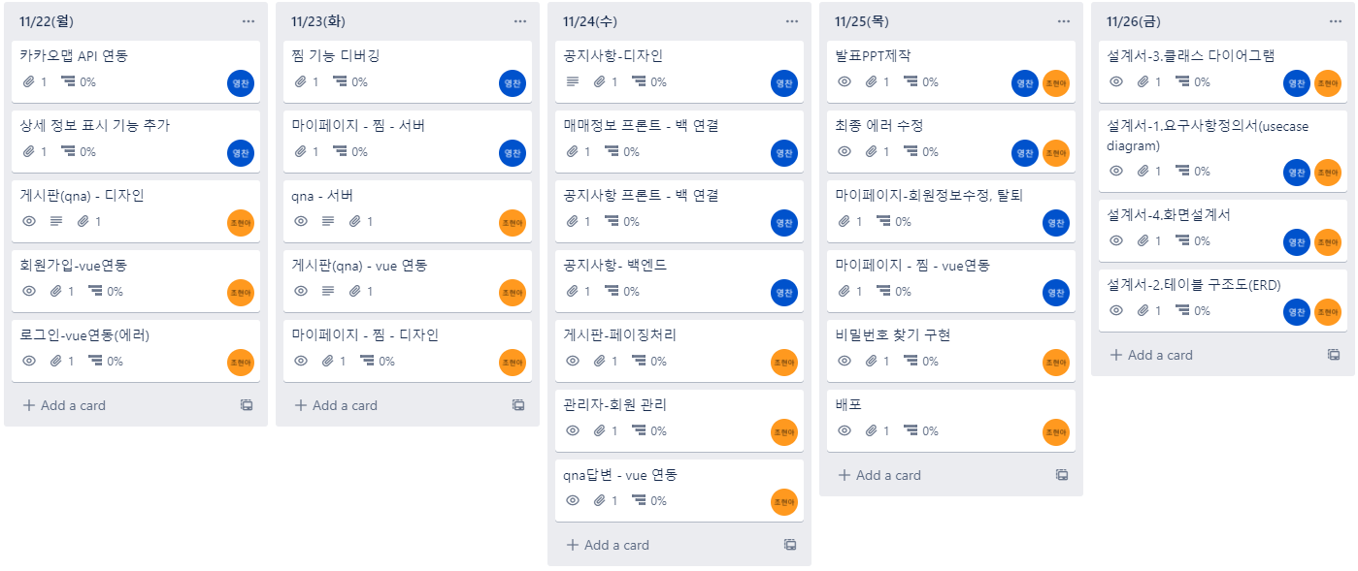
추진 계획
< Happy House >

Slide 10
시장 분석

Slide 11
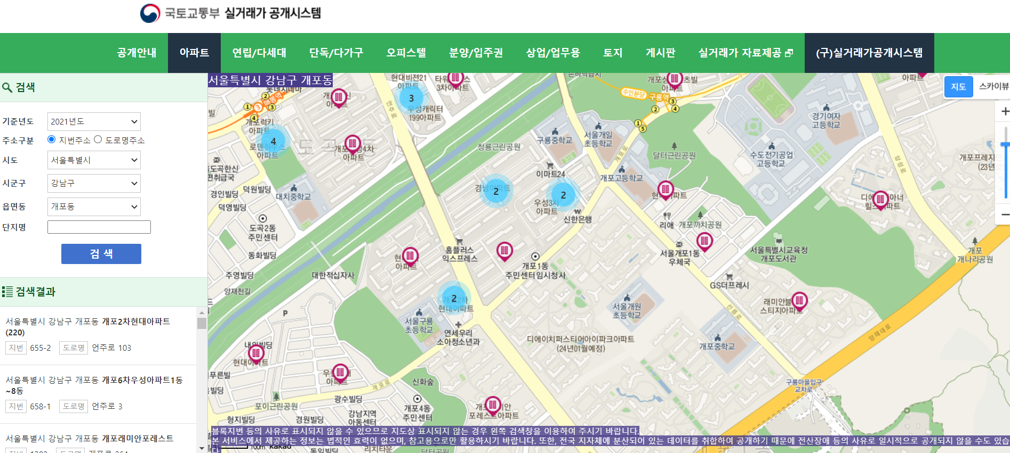
시장분석
국토교통부 실거래가 공개 시스템
같은 종류의 서비스를 제공하는 사이트
[장점]
실제로 거래된 거래내역을 보여주어 데이터가 정확함
[단점]
사용자가 원하는 거래 내역만 모아보는 기능이 없어 거래내역간 비교가 불편하다.
[차별화 전략]
관심 내역 찜 기능을 통해 사용자가 관심 있어하는 데이터만 모아볼 수 있다.
< Happy House >

Slide 12
개발 결과
개발 환경
및
전체 시스템 구조도

Slide 13
개발 배경 및 목표
사용 언어 : Java/ JS
IDE : Eclipse / Visual Studio Code
Server : Tomcat
DBMS : MySQL
필수 라이브러리/ 오픈 소스 프레임워크
:Spring / Spring Boot / MyBatis / Vue.js/ BootStrap/ Vuex
운영체제 : Windows 10
< Happy House >

Slide 14
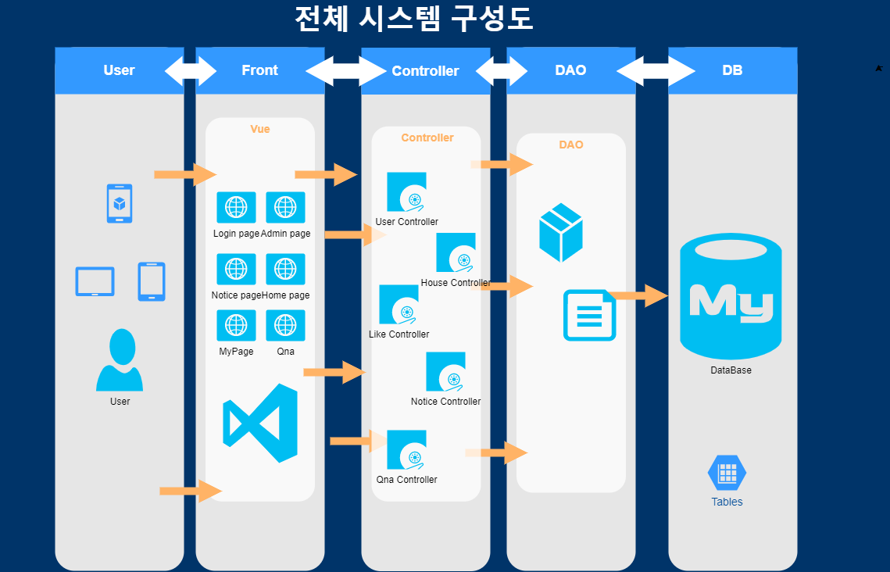
전체 시스템 구성도
< Happy House >

Slide 15
개발 결과
화면 흐름도

Slide 16







전체 기능 소개
로그인/로그아웃
회원 등록/수정/탈퇴
비밀번호 찾기
관리자 회원관리
아파트 거래내역 조회
찜
QnA게시판
공지사항
< Happy House >

Slide 17
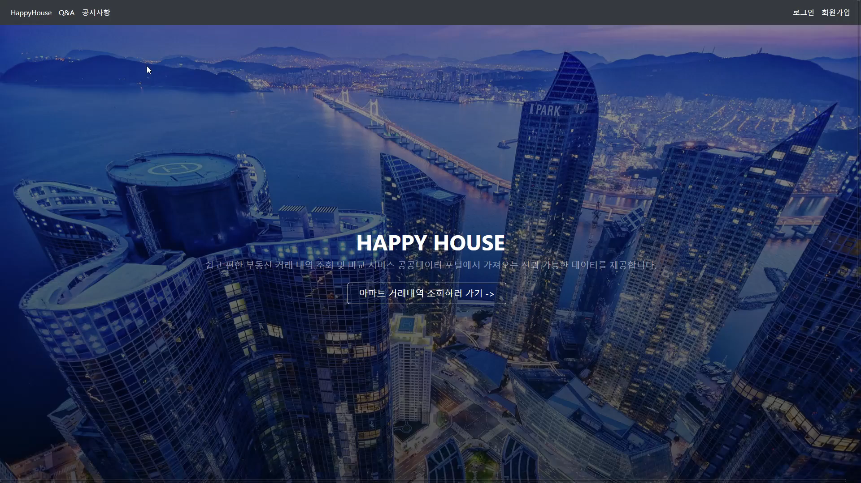

Slide 18
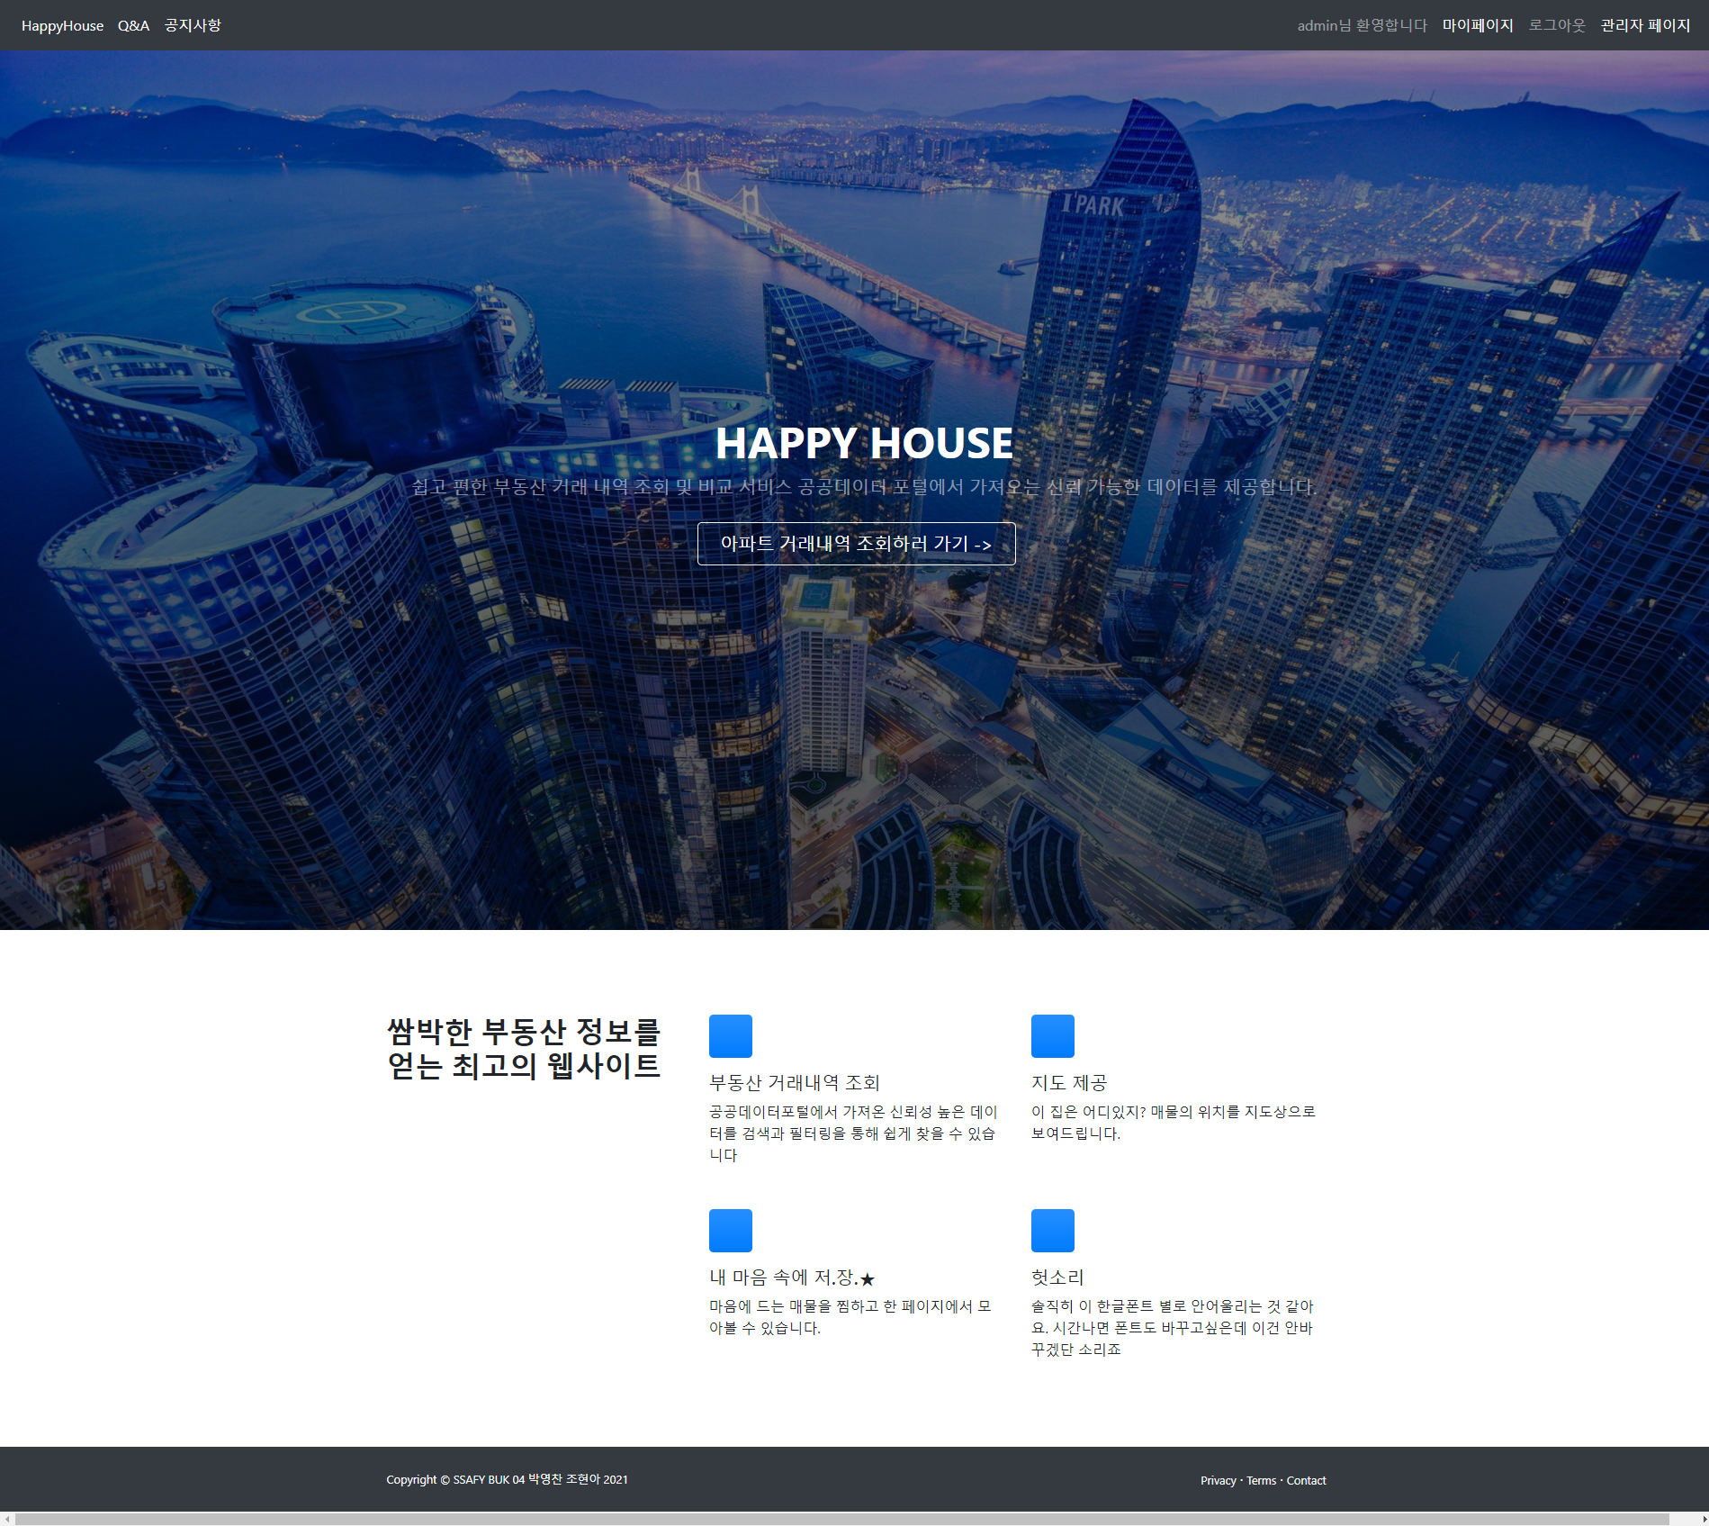
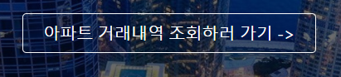
상세 설명 – 메인화면
사이트의 얼굴인 메인 화면입니다.
사이트에 대한 설명을 제공하고
네비게이션과 화면의 버튼을 통해
원하는 페이지로 이동할 수 있습니다.
< Happy House >

Slide 19
상세 설명 – 네비게이션 바
로그아웃
로그인
관리자 로그인
모든 화면에서 접근할 수 있는 네비게이션 바 입니다.
로그인 여부와 관리자 로그인 시의 구성이 다르게 표시됩니다.
< Happy House >

Slide 20
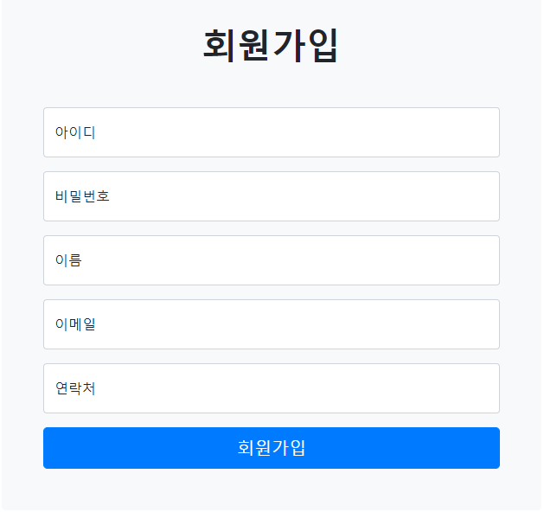
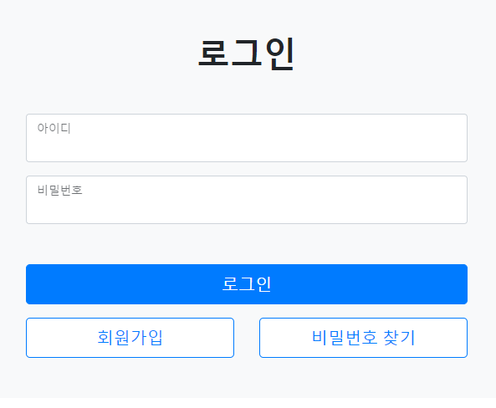
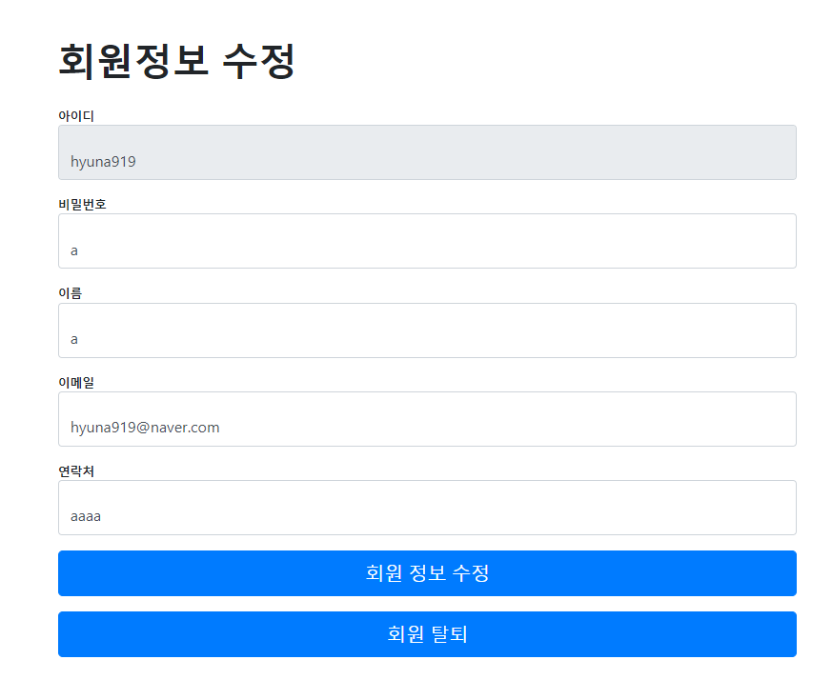
상세 설명 – 회원 관련
회원 가입
로그인
회원 정보 수정/탈퇴
< Happy House >

Slide 21
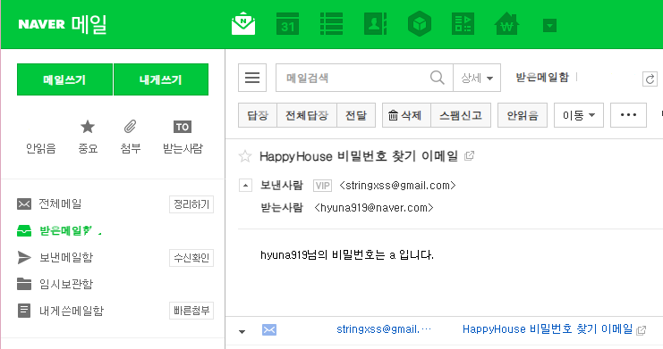
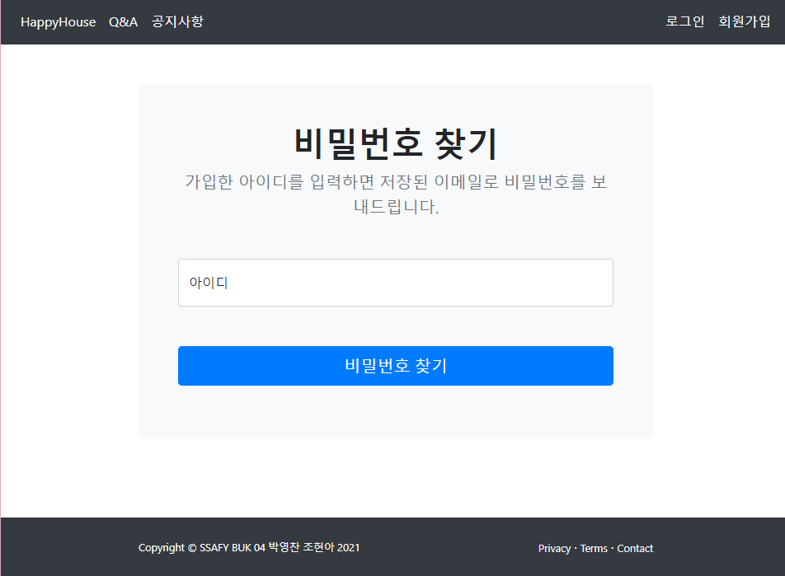
상세 설명 – 회원 관련
비밀번호 찾기
< Happy House >

Slide 22
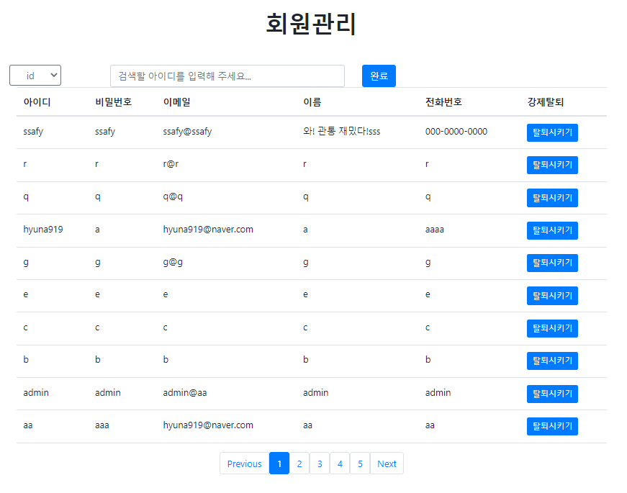
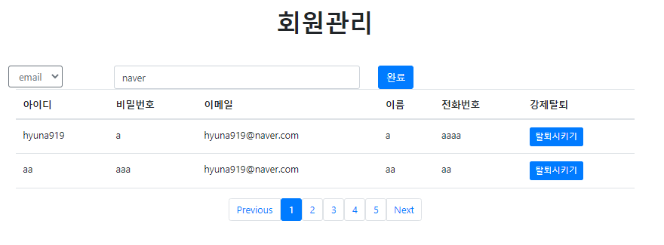
상세 설명 – 관리자 화면
관리자 화면 – 회원 검색/탈퇴 기능
< Happy House >

Slide 23
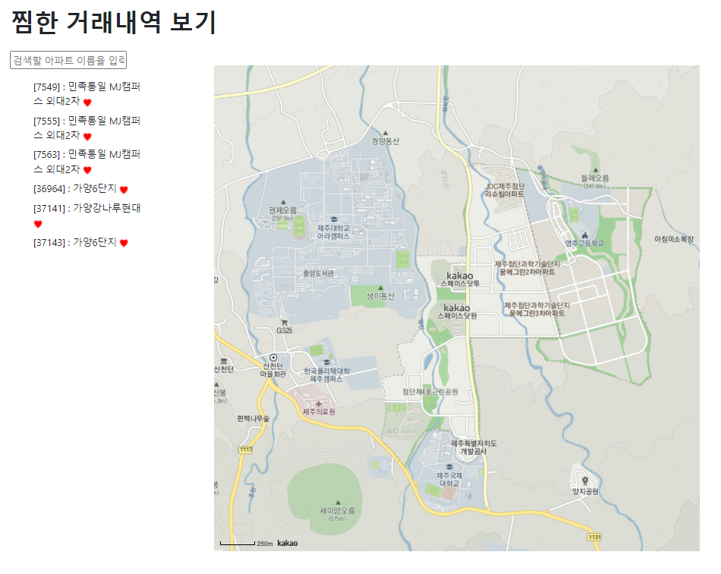
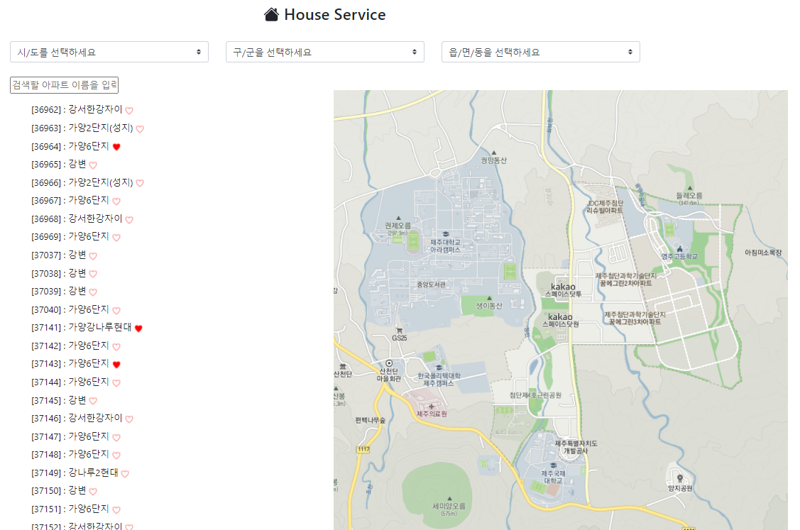
상세 설명 – 거래내역 관련 기능
거래내역 조회
마이페이지- 찜한 거래내역 조회
< Happy House >

Slide 24
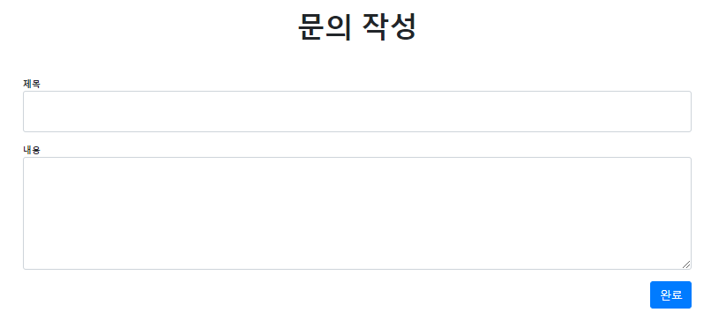
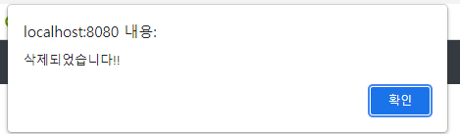
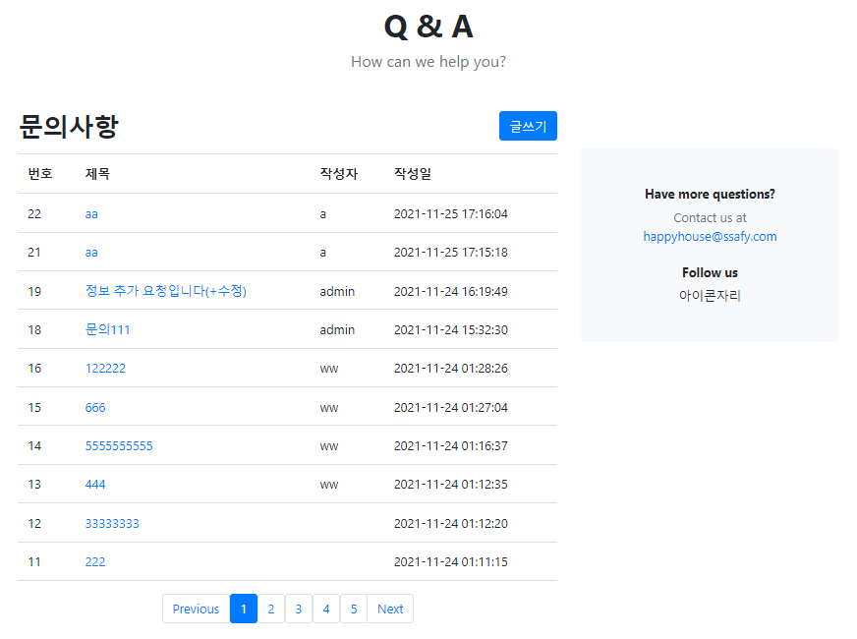
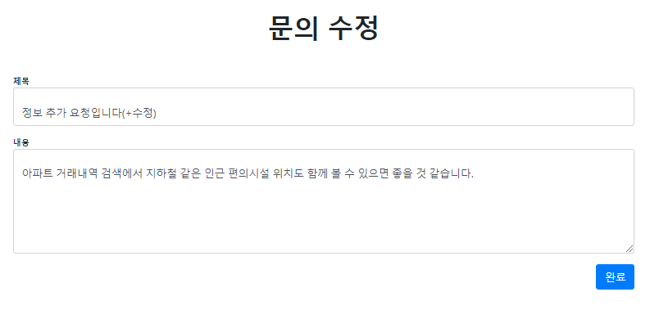
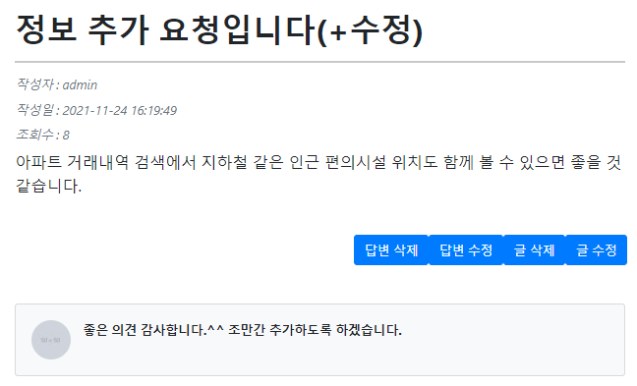
상세 설명 – QnA
QnA 삭제
문의 작성/수정
QnA목록
QnA조회 및 관리자 답변
< Happy House >

Slide 25
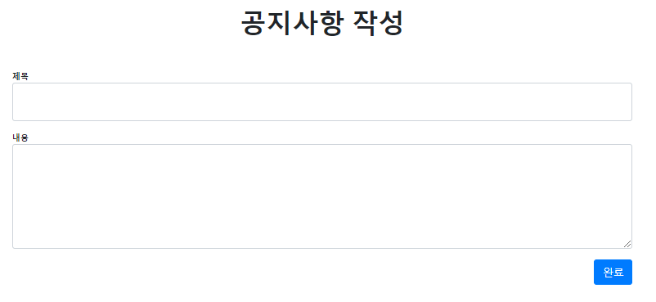
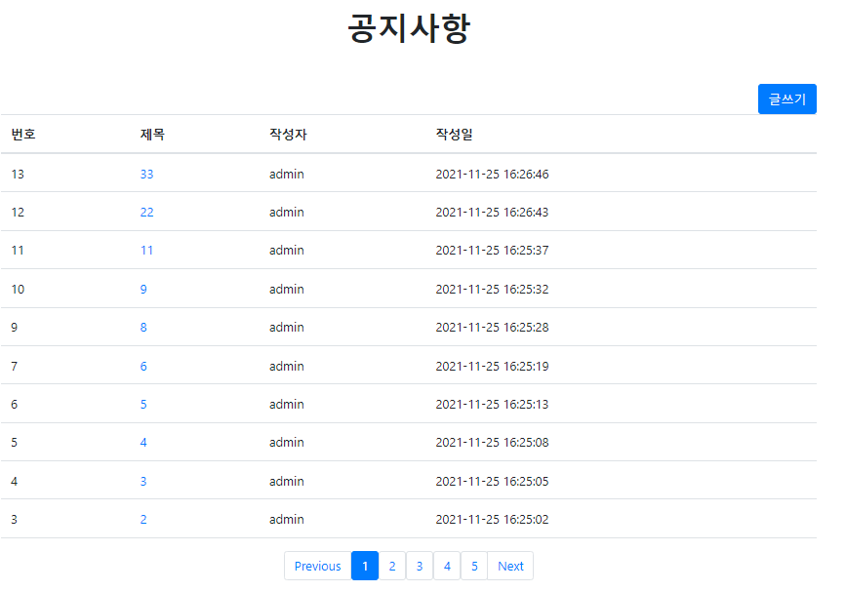
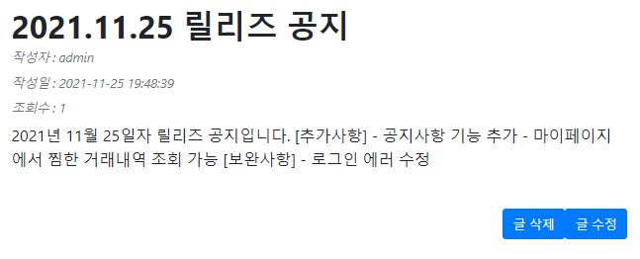
상세 설명 – 공지사항
공지 작성/수정
공지사항 삭제
공지사항 목록
공지사항 조회
< Happy House >

Slide 26
개발 결과
적용 패턴과 핵심 알고리즘

Slide 27
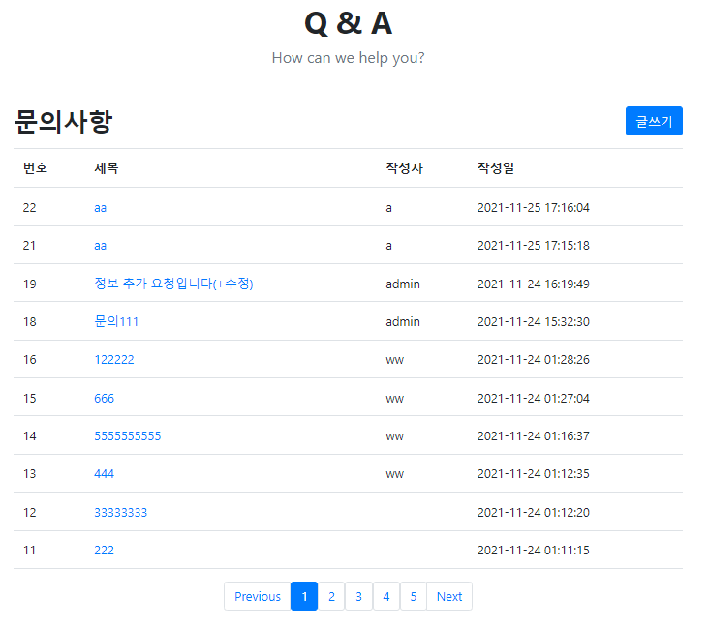
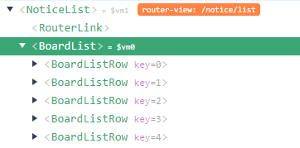
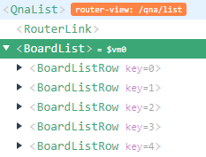
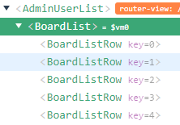
개발 결과 – 게시판 구조
<세 게시판의 구조 비교>
공지사항
QnA
회원목록
게시판의 재사용성을 높이는 구조 설계.
특정 vue에서 BoardList로 데이터를 넘길때
컬럼 종류와 데이터를 넘겨주면
자동으로 테이블의 컬럼을 생성하고 해당 목차에 맞는 XXListRow를 불러와 데이터를 테이블 안에 보여줌
< Happy House >

Slide 28
기대 효과

Slide 29
기대효과
거래내역 조회
거래 내역 찜
원하는 지역의 아파트 거래 내역을
지도를 통해 한눈에 파악할 수 있다.
찜 기능을 통해 관심있는 거래내역을
한곳에서 모아볼 수 있다
< Happy House >

Slide 30
개발 후기

Slide 31
후기
프로젝트를 시작하기 전에 명확하고 상세한 계획을 짜는 것이 중요하다는 것을 알 수 있었습니다.
목표한 기능 구현만 생각해서 프로젝트를 구상했지만,
그 목표를 이루는데 필요한 상세 내역들을 만들기 시작하면서 예상보다 시간이 더 소모되었습니다.
그렇기에 프로젝트 제작에 필요한 시간은 예상보다 더욱 넉넉하게 잡아야 한다고 느꼈습니다.
또한 어째서 개발자에게 커뮤니케이션 능력이 중요한 지 체감할 수 있었습니다.
각자 만들어야 할 기능을 나누고 얼마만큼 만들어졌는지,
얼마나 더 해야하는지 실시간으로 의사소통하면서 하였는데도
각자가 만든 코드를 다시 확인하고 기능을 추가하는데 어려움을 느꼈는데
더 큰 프로젝트와 더 많은 사람들과 함께 일 할려면
의사소통 능력의 함양이 필요하다는 생각이 들었습니다.
이 프로젝트를 만드는 과정을 통해서 나의 부족한 점을 많이 깨달았고
개선해야 한다고 느낄 수 있었습니다.
박영찬

Slide 32
후기
싸피에 들어오고자 했던 이유가 다양한 프레임워크를 사용하는 법을 익히고
하나의 프로젝트로 직접 구성할 수 있는 실력을 얻기 위해서 였습니다.
지난 한학기 동안 관통 프로젝트를 통해 기존 프로젝트에 기능을 추가하는 작업을 했다면
이번 마지막 관통 프로젝트에서는 프로젝트 생성부터 배포까지 새로 만들어 보면서
지난 한학기를 정리하는 시간을 가졌습니다.
공부가 미흡했던 부분에서는 에러로 헤맸고,
잊은 부분은 다시 공부하면서 일주일간 또 다시 많이 배울 수 있었습니다.
고생도 많이 했지만
무엇을 배웠고, 스스로의 실력이 얼마나 향상했는지 느낄 수 있었던 시간이었습니다.
조현아

Slide 33

감사합니다.
꿈 여행의 테마

